Slide 1
Báo cáo:
Kiểm Thử Phần Mềm
GVHD: Tạ Quốc Ý
Thành Viên:
Nguyễn Thanh Trường

Slide 2
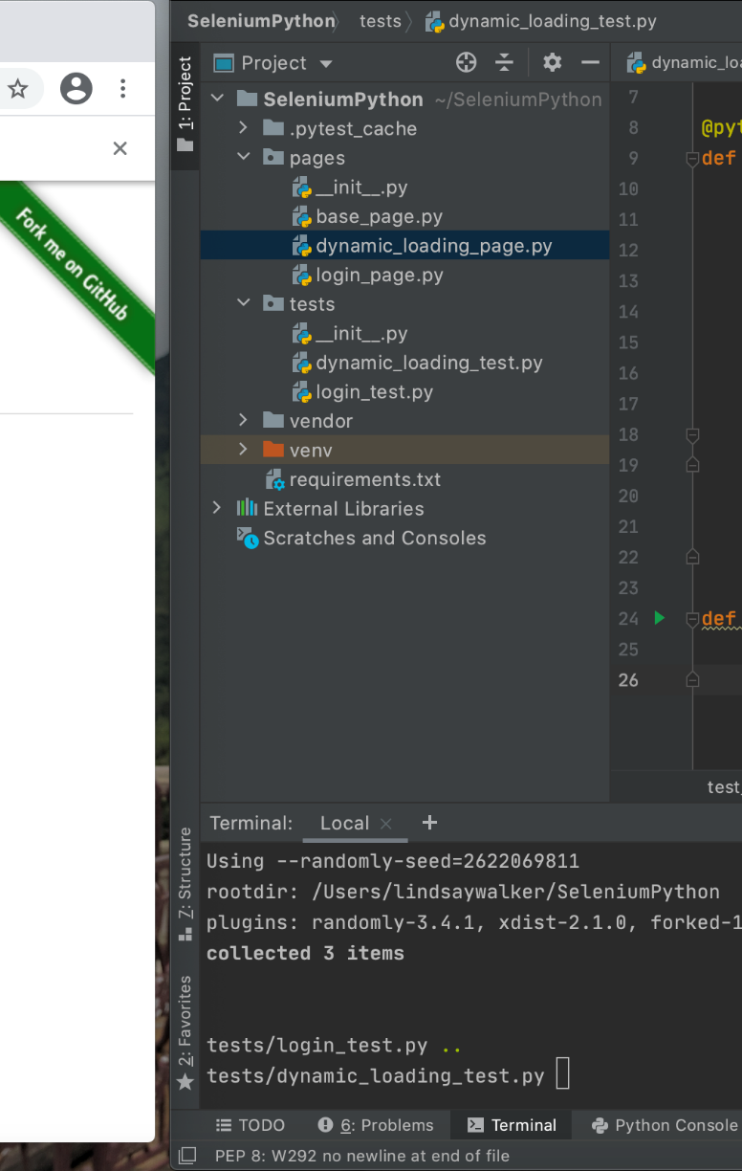
Đề Tài:
OUR
CLIENTS
You can simply impress your audience and add a unique zing and appeal to your Presentations.
Xây dựng Seledium framework theo mô hình Page Object Model (POM) và tiến hành chọn code 1 test module, chạy và report kết quả.
You can simply impress your audience and add a unique zing and appeal to your Presentations. Easy to change colors, photos and Text. Get a modern PowerPoint Presentation that is beautifully designed. I hope and I believe that this Template will your Time, Money and Reputation. Easy to change colors, photos and Text.
You can simply impress your audience and add a unique zing and appeal to your Presentations.
You can simply impress your audience and add a unique zing and appeal to your Presentations.

Slide 3
Selenium Framework

Slide 4

Selenium là gì?
Selenium là một Automates browsers
Là một bộ công cụ chuyên dụng trong kiểm thử tự động open source dành cho các ứng dụng web, cũng như hỗ trợ hoạt động trên các trình duyệt.
Selenium được sử dụng để có thể automate cho các thao tác với trình duyệt hoặc dễ hiểu hơn là nó hỗ trợ giả lập lại các tương tác nằm trên trình duyệt tương tự như một người dùng thực thụ.
Mục đích Selenium ra đời là giúp các tester có thể tạo các đoạn Script tự động thao tác với web browsers để kiểm thử giá trị cho website của mình có chính xác như mong muốn hay không.
Với Selenium thì bạn hoàn toàn có thể viết các test script bằng nhiều ngôn ngữ lập trình khác nhau như: Java, PHP, C#, Ruby hoặc Python.

Slide 5
Mô hình Page Object Model

Slide 6
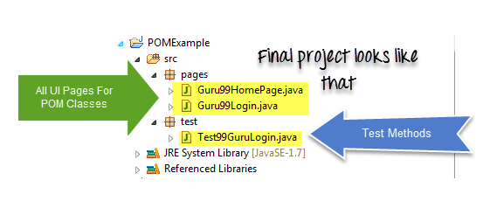
Mô hình Page Object Model là gì?
- Page Object Model (POM) là một design pattern
- Được sử dụng phổ biến trong tự động hóa thử nghiệm để tạo Kho lưu trữ đối tượng cho các phần tử giao diện người dùng web.
- Theo mô hình này, đối với mỗi trang web trong ứng dụng, sẽ có lớp trang tương ứng.
Ưu Điểm:
- Ưu điểm của mô hình là giảm sự trùng lặp mã và cải thiện khả năng bảo trì thử nghiệm.
- Là kho lưu trữ đối tượng độc lập với các trường hợp kiểm thử, vì vậy chúng ta có thể sử dụng cùng một kho lưu trữ đối tượng cho một mục đích khác với các công cụ khác nhau. Ví dụ, chúng ta có thể tích hợp POM với TestNG/JUnit để kiểm tra chức năng và cùng lúc với JBehave/Cucumber để kiểm tra chấp nhận.
- Code ít hơn và được tối ưu hóa vì các phương thức trang có thể tái sử dụng trong các lớp POM

Slide 7
Robot Framework

Slide 8
Robot Framework
- Robot Framework là một framework kiểm thử tự động dành cho acceptance testing (test nghiệm thu) và acceptance test-driven development (ATDD).
- Trong Robot Framework ta có thể sử dụng cách tiếp cận Keyword-driven bên cạnh data-driven hay behavior-driven.
- Được sử dụng tốt nhất trên môi trường UNIX, Robot Framework có khả năng dễ dàng mở rộng với những thư viện open-source.
Ưu điểm :
+ Cú pháp rõ ràng dễ hiểu, các từ khóa và đối số được phân cách bởi 4 kí tự trống, các từ khóa được định nghĩa khá giống với ngôn ngữ lập trình Python khi sử dụng 4 dấu cách để phân chia.
+ Có nhiều thư viện hỗ trợ cho nhiều phương thức test khác nhau như Selenium2Library, Android library, OperatingSystem, Swing, Windows GUIs,...

Slide 9
Demo dự án

Slide 10
THANK YOU

